Slide 1

Государственное бюджетное профессиональное
образовательное учреждение
Ростовской области «Сальский индустриальный техникум»
(ГБПОУ РО «СИТ»)
СОЦИАЛЬНЫЙ ПРОЕКТ
«ДОРОГОЮ ДОБРА»
Руководитель проекта, автор: Стаценко Светлана Ивановна
г. Сальск
2021г.

Slide 2

Краткая аннотация проекта:
Социальный проект «Дорогою добра» направлен на духовно-нравственное и
патриотическое воспитание, социализацию личности студентов через оказание социальной помощи нуждающимся людям. Реализация проекта имеет ярко выраженные воспитательные и деятельностные функции, позволяет формировать истинные нравственные ценности, помогает развивать культуру почитания старших.
Кроме этого, подростки вырабатывают в себе человеческие качества, такие как: сострадание, человеколюбие, терпение, снисходительность. Волонтёрское движение - это не только свет в окне для нуждающихся в помощи людей, но и добрый свет в глазах студентов, которые осознают необходимость своего участия в жизни старшего поколения, людей, попавших в трудную жизненную ситуацию.
Сегодня роль волонтерского движения приобретает возрастающее значение для социального развития общества. Для отдельного человека участие в волонтерской деятельности способствует самореализации и самосовершенствованию, дает возможность получить новые знания и опыт общения в коллективе и получения специальных знаний и навыков, что особенно важно для молодых людей.
Волонтеры социального проекта «Дорогою добра» оказывают благотворительность – это не только материальная помощь в виде подарков и пожертвований, но и бесплатный труд, интеллектуальная помощь. Эти виды благотворительности мы оказываем с сентября 2018 года инвалидам, детям-инвалидам людям с ОВЗ, попавшим в трудную жизненную ситуацию.

Slide 3
Описание проблемы, решению/снижению остроты,
которой посвящен проект:
В современном мире в составе населения постепенно растет доля людей пожилого возраста, инвалидов, одиноких престарелых граждан. Подобные тенденции характерны и для нашей страны.
Существующие меры социальной поддержки от государства не достаточны. Многим инвалидам, нуждающимся в помощи людям со стороны близких родственников помощь не оказывается.
В этих условиях социальная забота о них получила новый импульс к развитию. Существенную помощь им могут оказать волонтеры, поэтому она так особенно важна.
Актуальность и социальная значимость проекта
заключается в том, чтобы обучить и научить волонтёров добровольно помогать человеку, не отвергнуть, а поддержать его в трудную минуту. Идея направлена на содействие развитию достоинства подрастающего поколения как личности, как настоящего гражданина России.

Slide 4
Срок реализации проекта:
Продолжительность проекта многолетний, (в месяцах)72 месяца
Начало реализации проекта (день, месяц, год) 15.09.2018 г.
Окончание реализации проекта (день, месяц, год) 15.09.2024 г.
Основные целевые группы, на которые направлен проект:
Инвалиды, люди с ОВЗ, дети-инвалиды, требующие особого внимания со стороны общества, люди, попавшие в трудную жизненную ситуацию.

Slide 5
Главная идея проекта -
добровольческая деятельность волонтёров, направленная на помощь инвалидам, нуждающимся людям.
Главная мысль -
обучать и научить волонтёров добровольно помогать человеку, не отвергнуть, а поддержать его в трудную минуту.
География проекта:
город Сальск, Сальский район,
Ростовская область, Московская область

Slide 6
Цели проекта:
Вовлечение студентов в активную социальную деятельность;
Формирование духовно-нравственных позиций, сопричастности к происходящему ;
Воспитание милосердия, потребность быть нужным обществу.
Задачи:
Сплотить команду единомышленников вокруг «большого, значимого дела», сформировать траекторию личностного роста студентов, найти адресатов помощи, формы поддержки, которые станут социально значимыми.

Slide 7
Вовлечённость в реализацию проекта заинтересованных граждан:
Студенты - и коллектив педагогов Сальского индустриального техникума;
Горожане Сальска, принимавшие участие в различных акциях: неравнодушные люди разных возрастов и профессий, отзывающиеся на те задачи, которые выдвигает проект
Наши партнёры
Достижение социально значимых целей
проекта, увеличение количества студентов, добровольцев в проекте:
на начало 2021-2022 учебного года – 326 человек; в планах к концу 2024 года - обучение волонтерским навыкам межличностного взаимодействия и вовлечение в добровольческую деятельность не менее 66 % обучающихся техникума.
В результате проведенных мероприятий за период 2020-2021 год помощь
получили 187 благополучателей, добровольцами отработано свыше 2000 часов. Всего в проекте было задействовано более 7 тыс. человек.
Критерий общественной эффективности – повышение согласованного
взаимодействия образовательных учреждений, общественных организаций, по поддержке
инвалидов, лиц с ОВЗ; детей, требующих особого внимания со стороны общества: детей
Сальского реабилитационного центра для несовершеннолетних; детскщго сада «Жемчужинка»
(детей с ОВЗ); граждан пожилого возраста и инвалидов Муниципального бюджетного учреждения
«Центр социального обслуживания граждан пожилого возраста и инвалидов Сальского района» (Дома
престарелых);
ветеранов ВОВ и труда, одиноких граждан преклонного возраста;
увеличение количества реализованных совместных акций и проектов.

Slide 8
Партнёры социального проекта «Дорогою добра» :
Партнерство с органами государственной власти и местного самоуправления, некоммерческими организациями в реализации проекта, межведомственное взаимодействие с Отделом по молодежной политике Администрации города Сальска, Администрацией города Сальска и Сальского района, Муниципальным бюджетным учреждением «Центр социального обслуживания граждан пожилого возраста и инвалидов Сальского района»; Реабилитационным центром для несовершеннолетних г. Сальска; Сальской Районной Организацией Ростовской Областной Организации Общероссийской Общественной Организации «Всероссийское Общество Инвалидов»;
Детским садом «Жемчужинка» (дети с ОВЗ);
Собором святых равноапостольных братьев Кирилла и Мефодия г. Сальска, храмом «Покрова Пресвятой Богородицы»;
СМИ: районная газета «Сальская степь», Сальское телевидение.

Slide 9
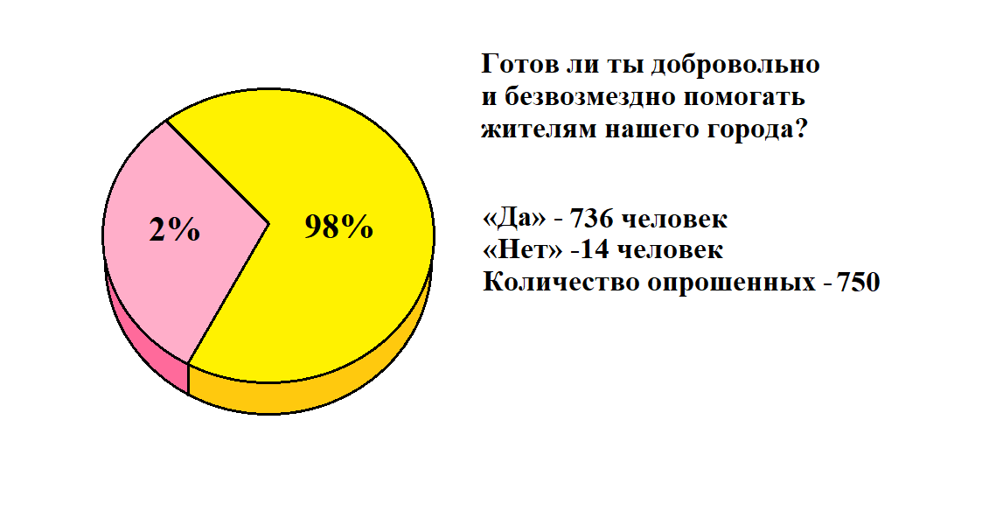
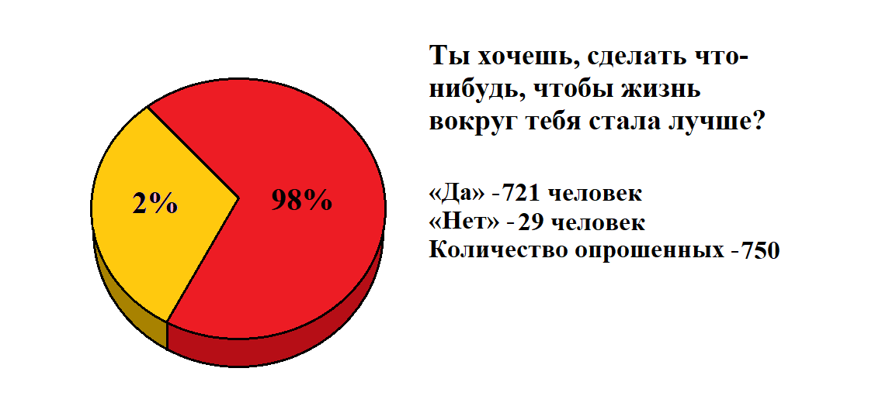
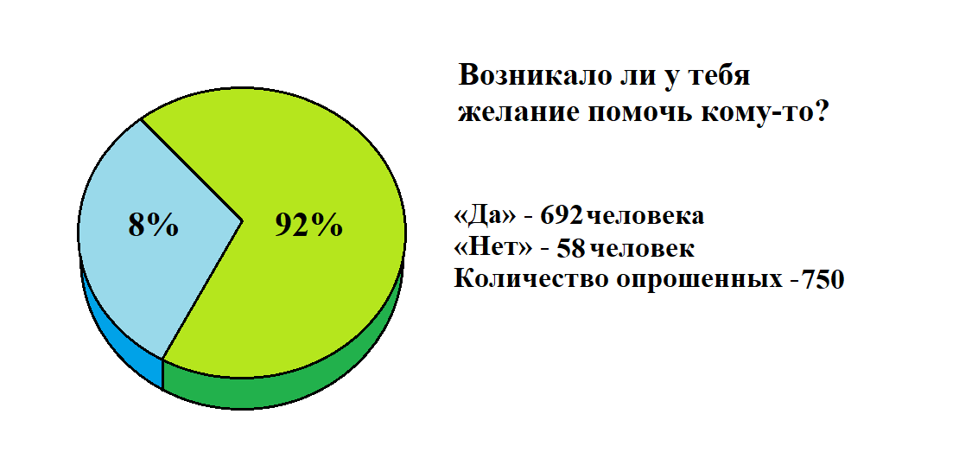
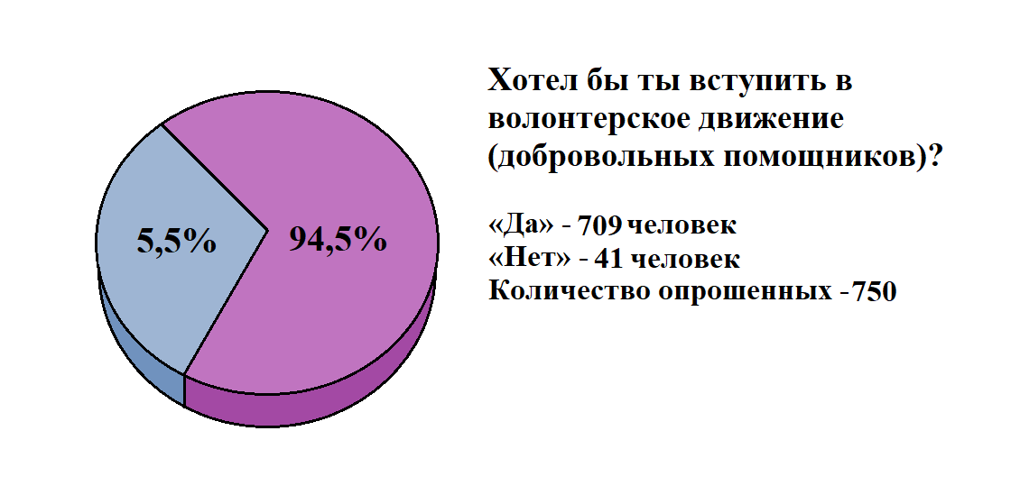
Что делаем для увеличения вовлеченности в реализацию проекта студентов и граждан: проводим опросы, анкетирования, мониторинги, размещаем рекламу.
Результаты анкетирования:

Slide 10
Методы реализации проекта: использование современных подходов, техник и иноваций
размещение рекламы проекта «Дорогою добра» в СМИ: районной газете «Сальская степь», на Сальском телевидении, в современных мессенджерах (WhatsApp, Viber), социальных сетях (контакт, одноклассники, youtube), сайте Сальского индустриального техникума.
https://youtu.be/mEw_nGTGL8E
(Как заинтересовываем СМИ? Созваниваемся с редактором, договариваемся о встрече, рассказываем о важности проекта, о качественных и количественных показателях)

Slide 11
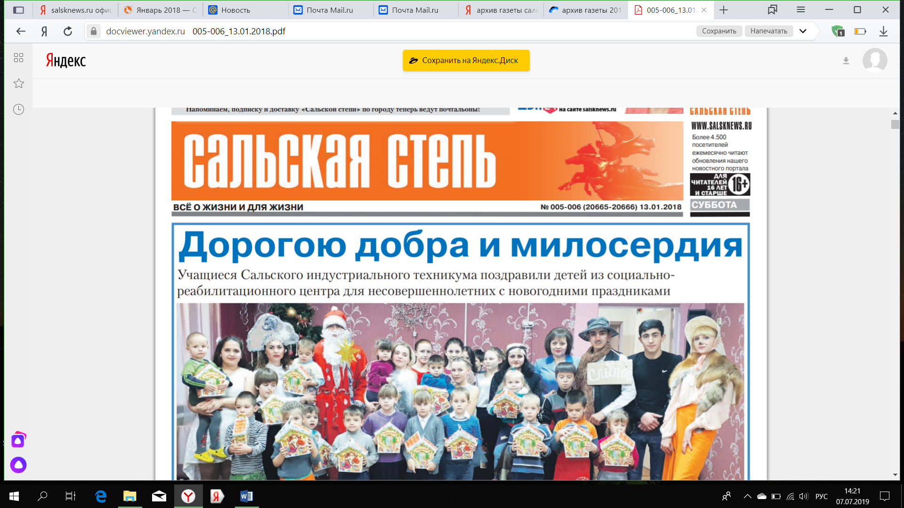
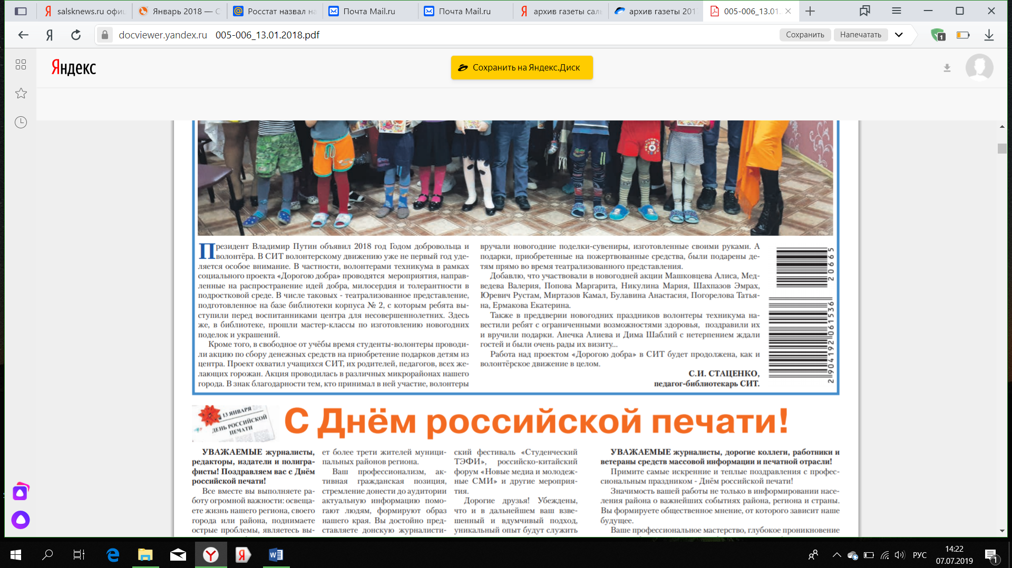

Slide 12
Количественные показатели
Количество вовлеченных добровольцев: 2018год - 125 человек, 2019 год - 246 человек, 2020 – 278, 2021 – 326человек. Общее количество горожан, студентов-волонтёров, которые принимали участие в акциях и всех мероприятиях за последний год – более 7000 человек.
Ожидаемые результаты:
В ходе реализации проекта у студентов сформировался совершенно новый взгляд на благотворительность, как на доступную, социально востребованную деятельность по оказанию помощи тем, кто в ней нуждается. Исходя из этого, каждому участнику проекта понятны задачи: прийти на помощь конкретным людям, оказаться там, где тебя ждут, найти адресата для добрых дел: детям - принести сказку, общаясь с волонтёрами, дети получают любовь и внимание, видят позитивные образцы поведения; людям с инвалидностью, попавшим в трудную жизненную ситуацию, детям-инвалидам - оказание благотворительности и адресной помощи, подарить тепло, внимание, оказать психологическую поддержку.

Slide 13
Ожидаемые результаты:
Реализуя благотворительный проект, мы ожидали, что организованные акции станут мостиком между обществом, несущим тепло, участие, поддержку и людьми, которым иногда кажется, что они одиноки в этом большом мире. Достигнутый эффект превзошел все наши ожидания. За время работы волонтёрского отряда и общения с нашей благодарной аудиторией мы увидели счастливые лица, оттаявшие сердца, улыбки, и слезы благодарности за проявленное внимание. Эффект был обоюдным. Студенты-волонтёры покидали адресатов нашей помощи вдохновленными и счастливыми, уверенными в том, что все не напрасно. В ходе реализации проекта стало ясно, что добрые дела не имеют пределов, мы стали участниками новых адресатов нашей помощи, благотворительных фондов: «Фонд продовольствия «Русь» (сбор продуктов в магазине «Пятёрочка»). В формировании продовольственных наборов и распределению нуждающимсяя нам оказали поддержку местные храмы. Надеемся, в будущем на дальнейшее сотрудничество с различными благотворительными фондами: «Откликнитесь..., и мы Вас услышим!»

Slide 14
Акции:
1. В продовольственном марафоне «Корзина доброты». Организатор: благотворительный фонд «Фонд продовольствия «Русь». Сбор продуктов в магазине «Пятёрочка».
Мы доставляли для инвалидов, в числе которых одинокие престарелые граждане, малоимущие граждане, пасхальные куличи, овощные и продуктовые наборы. Всего доставили за этот год около 600 кг продуктовых наборов и 170 кг куличей.
2. В акции «Белая ленточка», «Новый год», «День пожилого человека». Поздравление инвалидов. Выступили с мини-концертами в «Центре социального обслуживания граждан пожилого возраста и инвалидов Сальского района» и вручили праздничные подарки. Количество благополучателей – 80 человек.
3. В акции «Доступная среда». Настройка электронного оборудования инвалидам, одиноким престарелым гражданам (ноутбука Людмиле Николаевне Трак, проживающей по ул. Одесская, тел.89185535113 и др. - волонтёр Жигалов Кирилл);
Обучение инвалидов студентами-волонтёрами компьютерной грамотности и провели чемпионат по компьютерному многоборью для инвалидов. Охват – 29 человек.
4.В благотворительных акциях «Новогодняя игрушка» и «Новогодний подарок». Сбор игрушек для детей с ограниченными возможностями по здоровью (ДЦП, синдромом Дауна) из детского сада «Жемчужинка»: поздравление, вручение новогодних игрушек и сладких подарков. (10 детей-инвалидов). Выступили с мини-концертом.

Slide 15
5. В благотворительной акции «Неделя добра». Подарили шахматы детям с синдромом Дауна и заболеванием аутизм из детского сада «Жемчужинка».
6.В областной акции «День добрых дел». Подарили детям с синдромом Дауна и заболеванием ДЦП детского сада «Жемчужинка» подарки (мягкие игрушки, сладости, фрукты) – 10 человек.
7. Оказываем на постоянной основе инвалидам в весенних, летних и осенних работах по благоустройству и наведению порядка во дворах и придомовых территориях (собирали сухую листву, вскапывали огороды, сложили кирпичи, отремонтировали забор, подметали, убирали мусор, пололи траву, обрезали деревья, собирали урожай с огородов, фруктов в садах, винограда и др.) Всего за время работы волонтёрами было убрано более 18 телег мусора, общим объёмом более 100 м³).
Работы выполняем по заявкам Сальской Районной Организацией Ростовской Областной Организации Общероссийской Общественной Организации «Всероссийское Общество Инвалидов», куда обращаются инвалиды.

Slide 16
8.Перечислили денежные средства в Благотворительный Фонд Помощи Детям, для лечения детей с редкими, тяжелыми и трудноизлечимыми заболеваниями.
9.Организовали транспорта инвалиду-колясочнику (Галина Грудько) - доставка в Сбербанк для обмена карты. Помогали Галине, когда её муж попал в больницу и за ней некому было ухаживать. Занимались с Галиной на тренажёре, готовили еду, кормили, поливали огород, удаляли сорняки, проведывали её мужа в больнице – носили ему еду. Подключили к ней соседей, чтобы тоже помогали.
Надеемся, в будущем на дальнейшее сотрудничество с различными благотворительными фондами: «Откликнитесь..., и мы Вас услышим!»
В этом году волонтёрский отряд «Радуга добра» участвовал в областном фестивале в системе СПО и в номинации «Лучший видеоролик» занял 1 место.

Slide 17
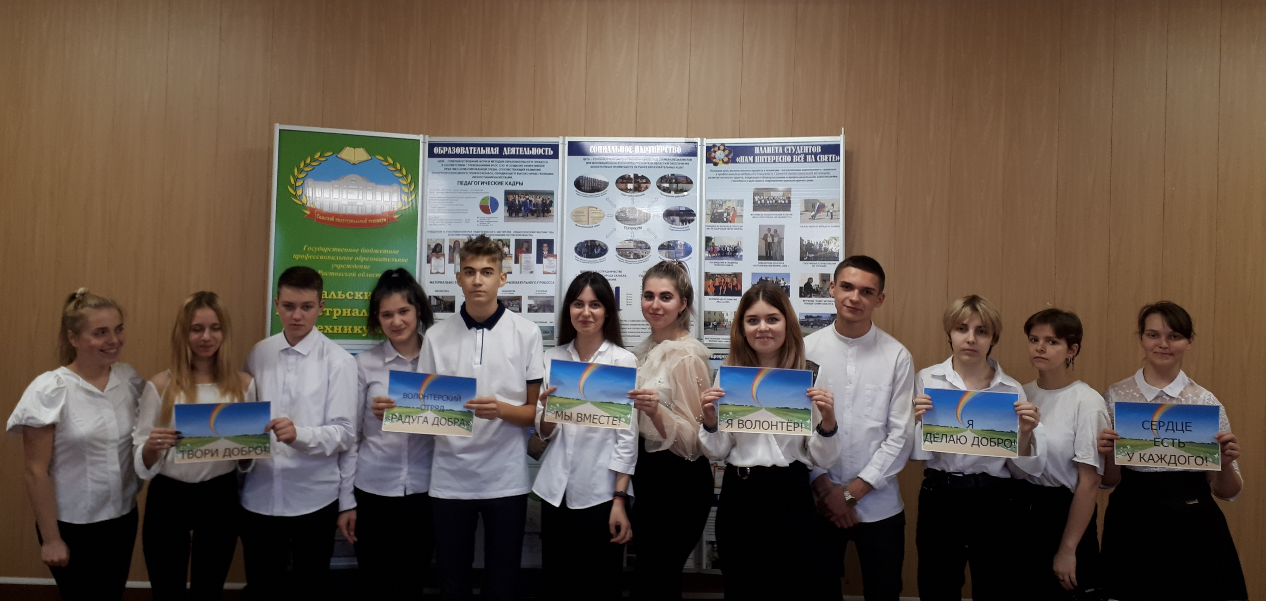
Волонтёрский отряд «Радуга добра»

Slide 18
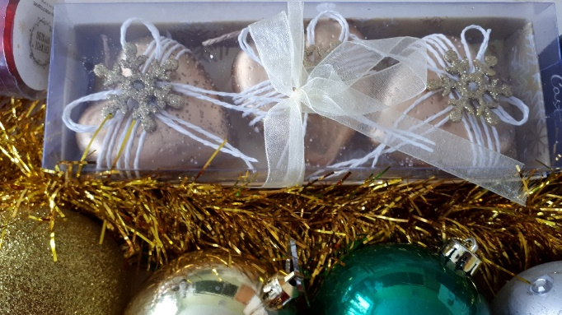
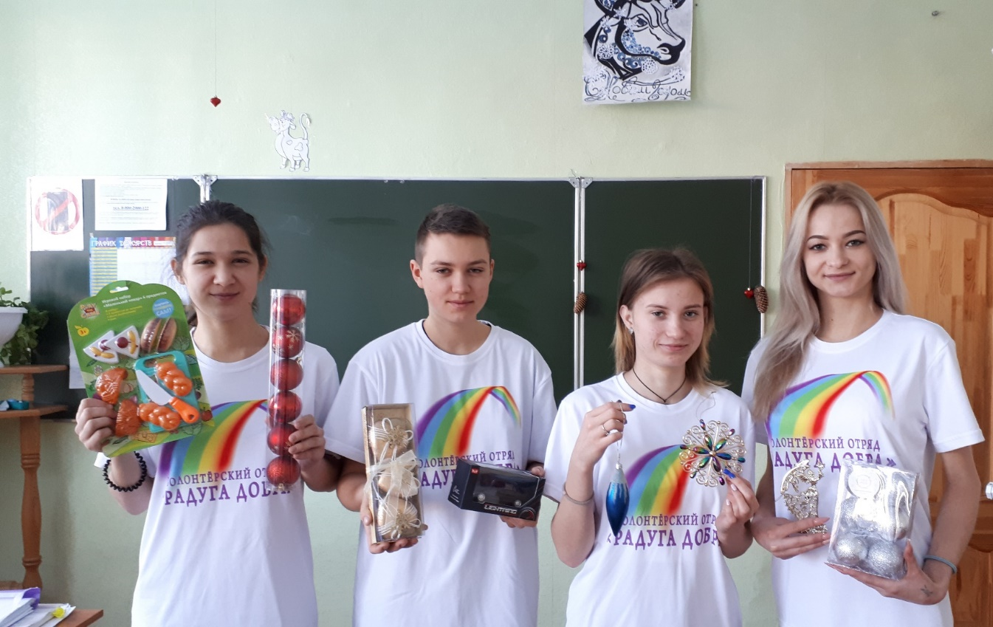
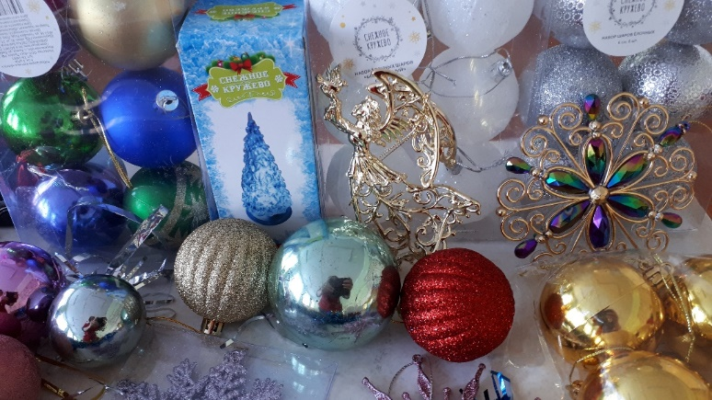
Благотворительная акция «Новогодняя игрушка» и «Новогодний подарок», сбор студентами-волонтёрами игрушек для детей- инвалидов из детского сада «Жемчужинка»

Slide 19
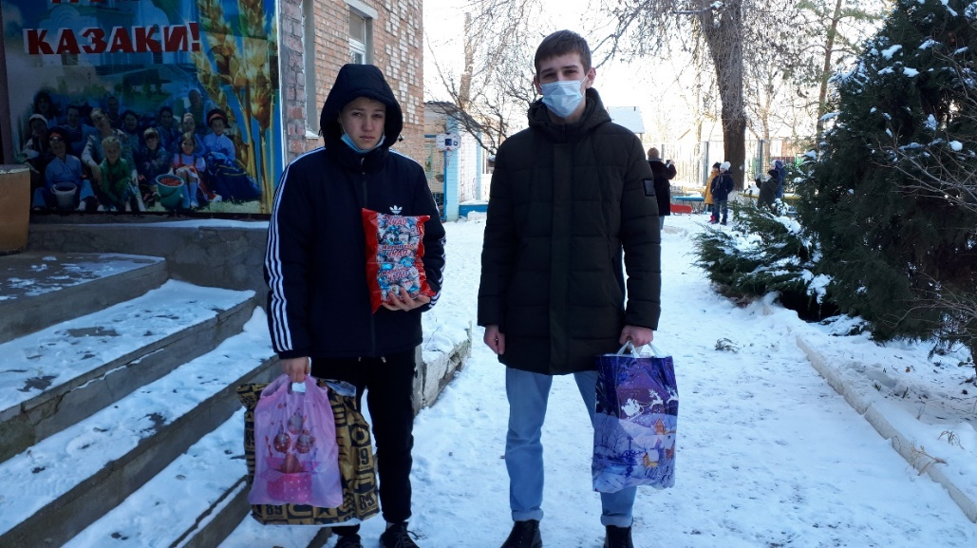
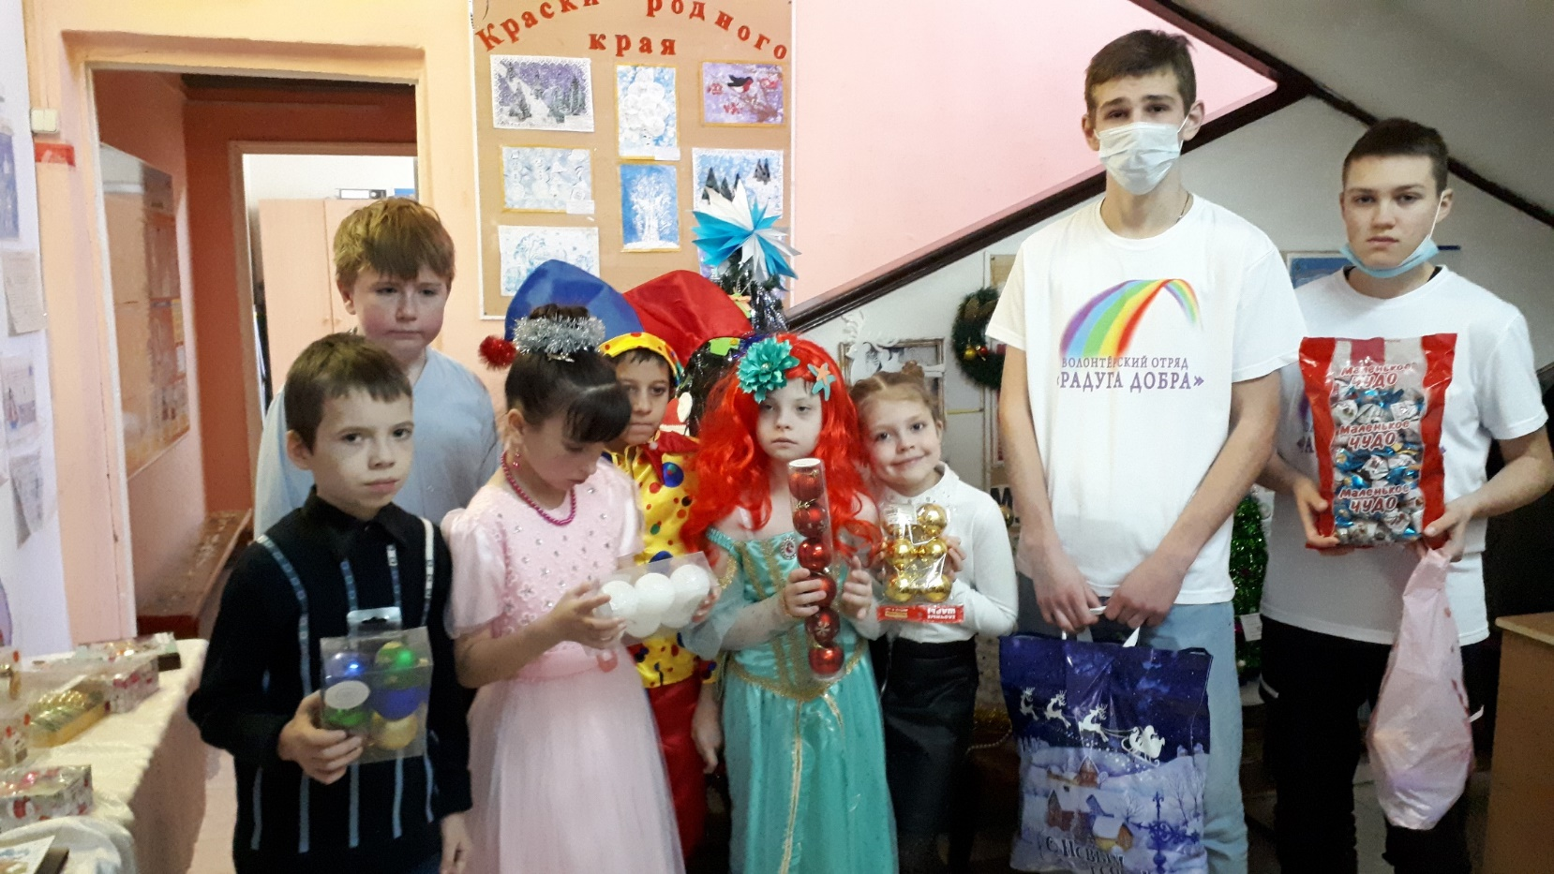
Поздравление
студентами-волонтёрами детей-инвалидов из детского сада «Жемчужинка»

Slide 20
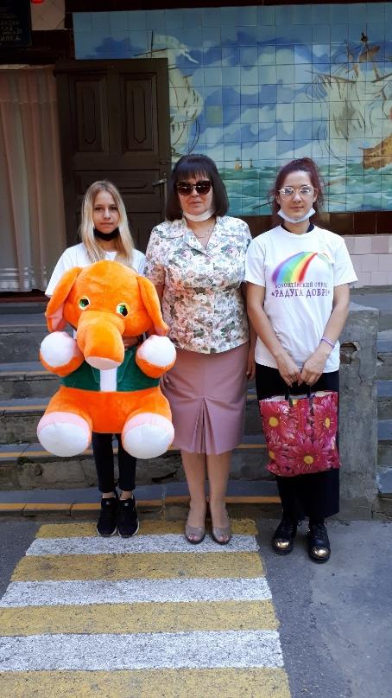
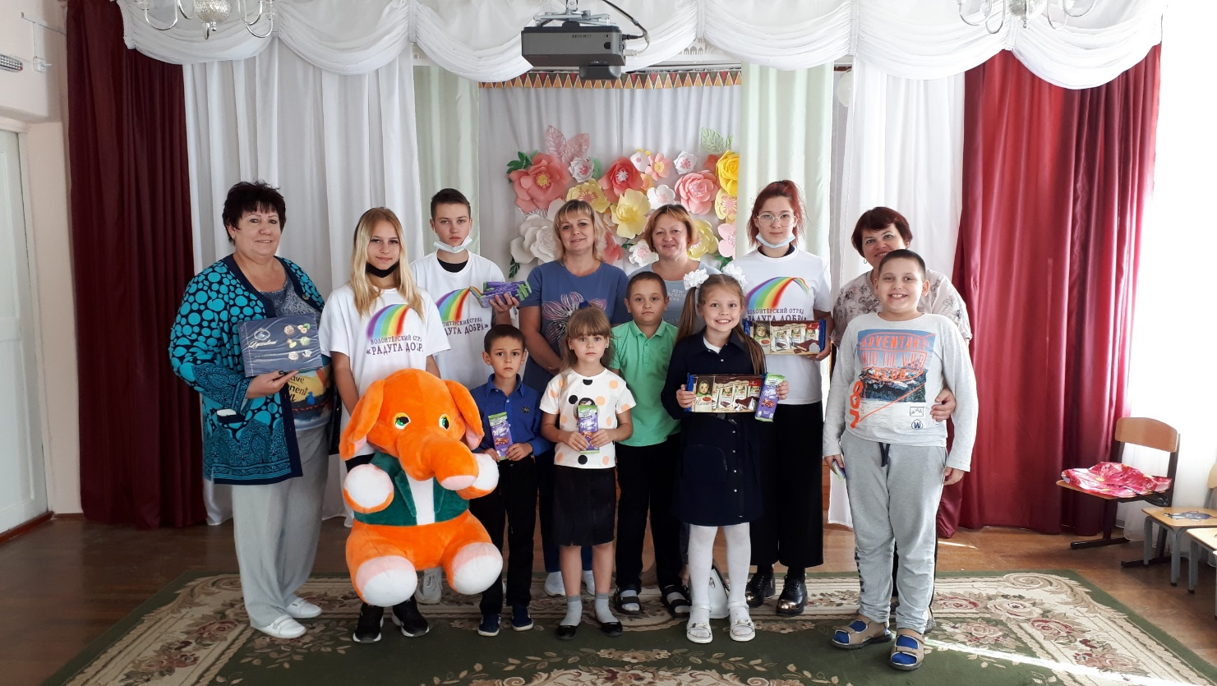
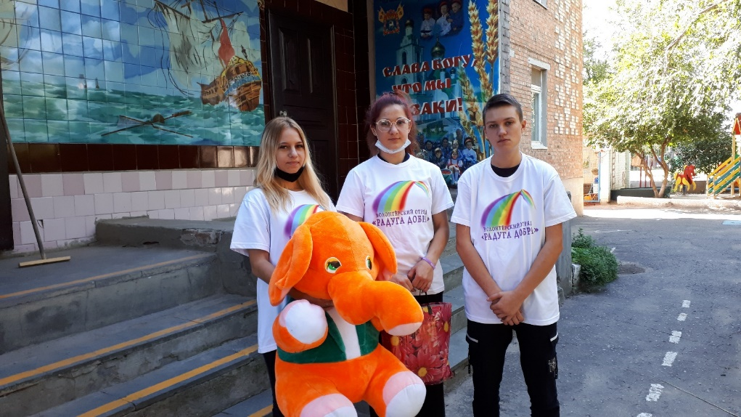
Акция «День добрых дел». Вручение
студентами-волонтёрами подарков
детям-инвалидам из детского сада «Жемчужинка».

Slide 21
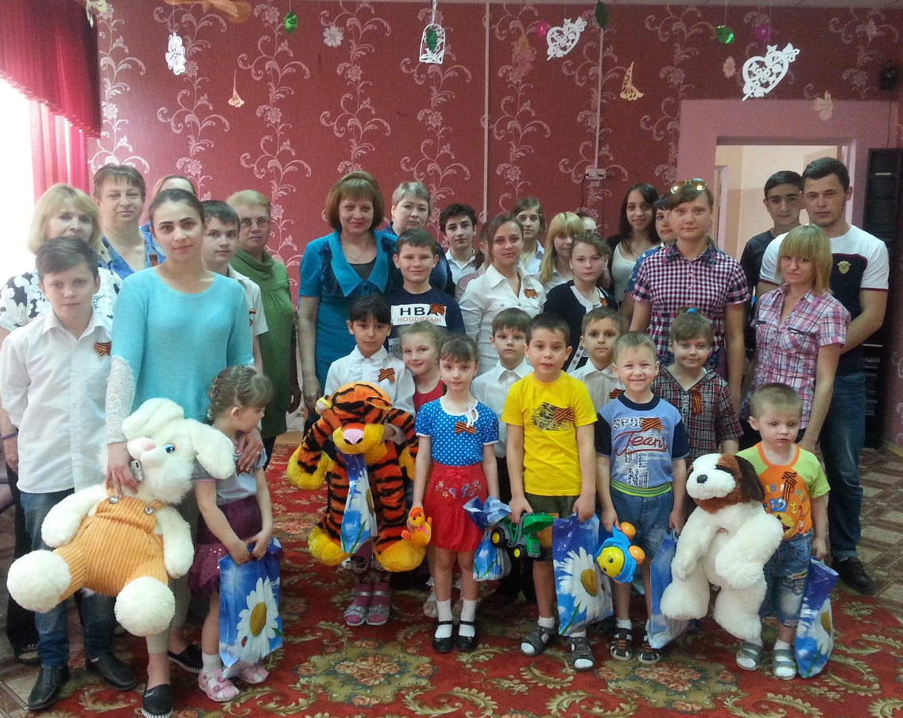
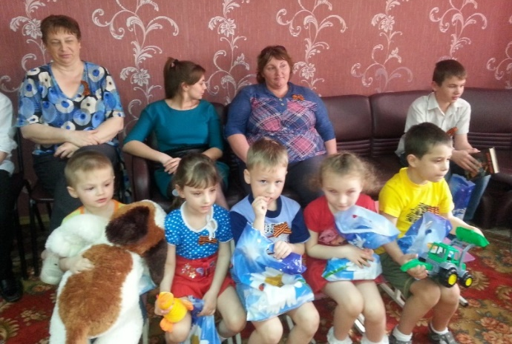
Акция «Неделя добра». Вручение
студентами-волонтёрами подарков ребятам, в том числе
детям-инвалидам из «Сальского реабилитационного центра для несовершеннолетних».

Slide 22
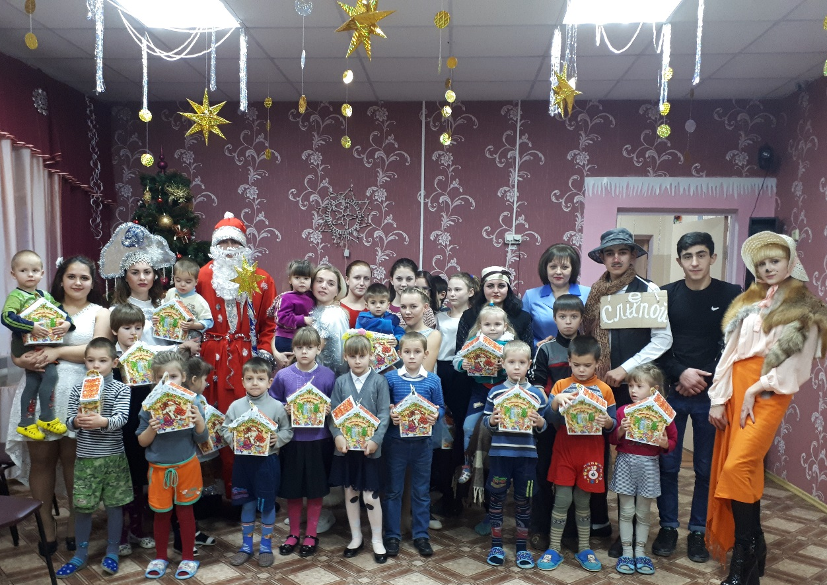
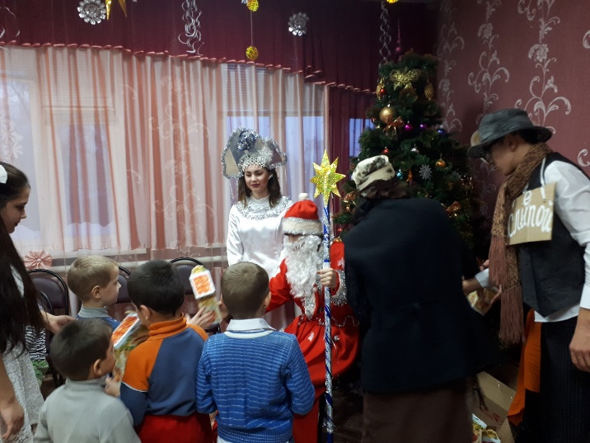
Поздравление
студентами-волонтёрами ребят из детского «Сальского реабилитационного центра для несовершеннолетних», в том числе детей-инвалидов с Новым годом.

Slide 23
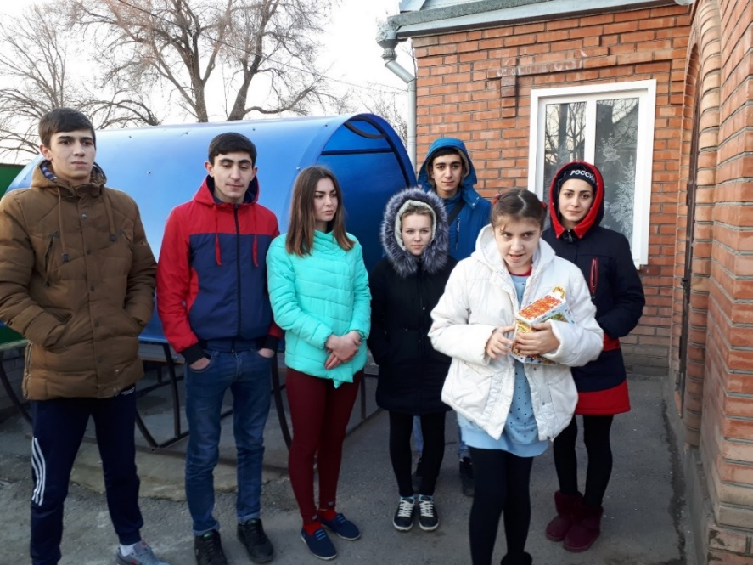
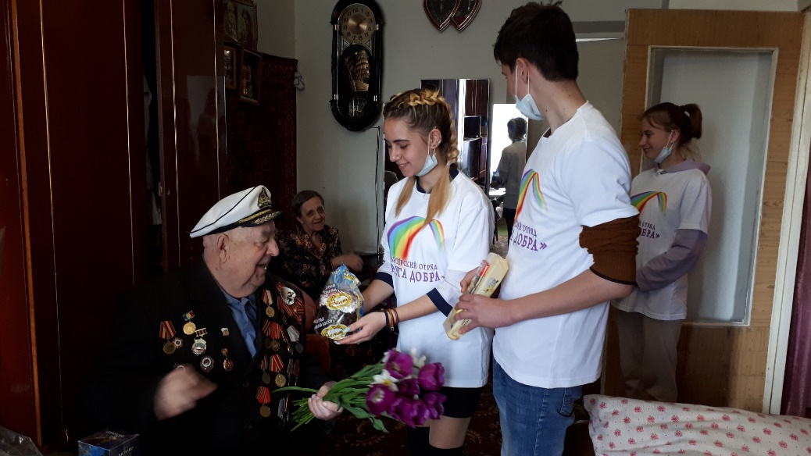
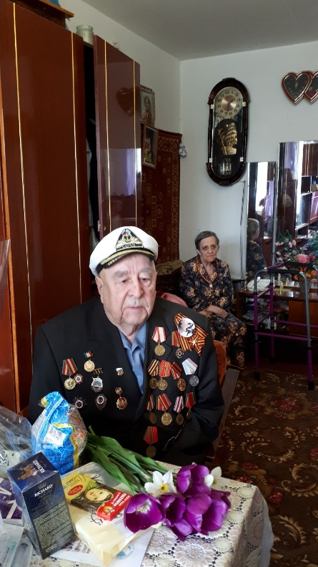
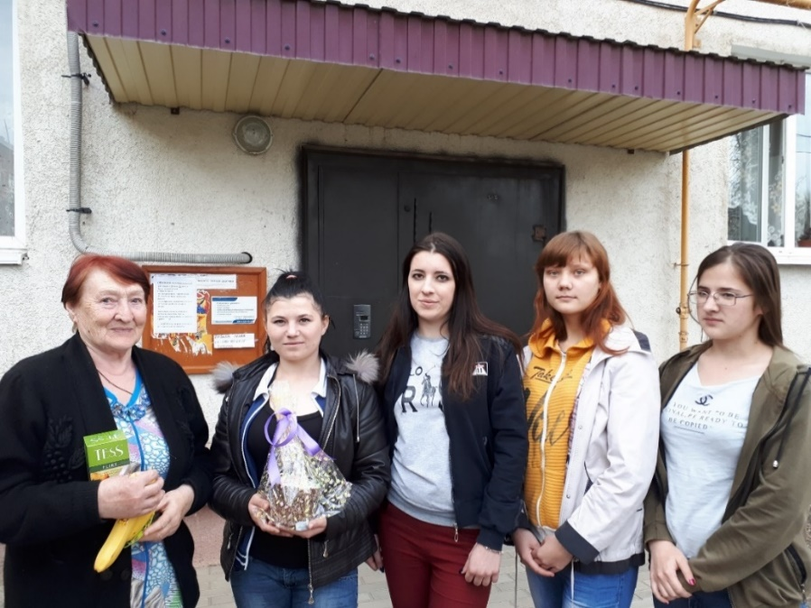
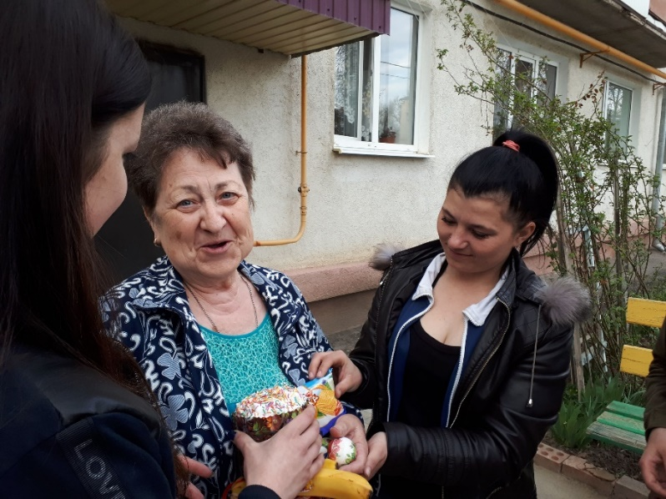
Поздравление инвалидов с
Пасхальным праздником.
Поздравление с Новым годом
девочки-инвалида с ДЦП,
не посещающую
Школу.
Подготовка пасхальных
подарков. Мастер-класс:
декупаж яиц.

Slide 24
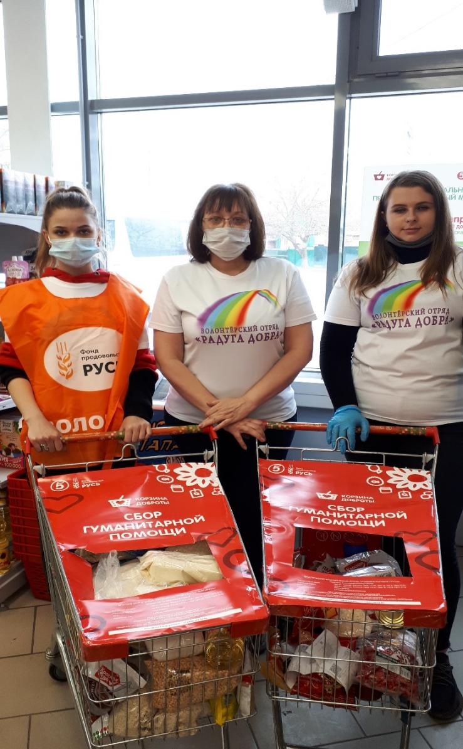
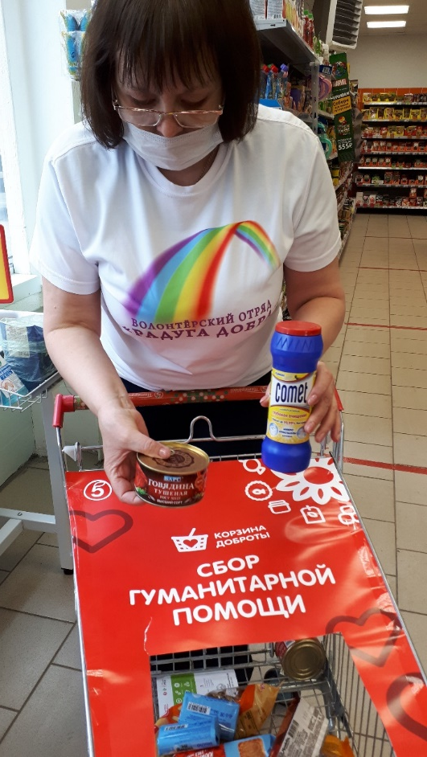
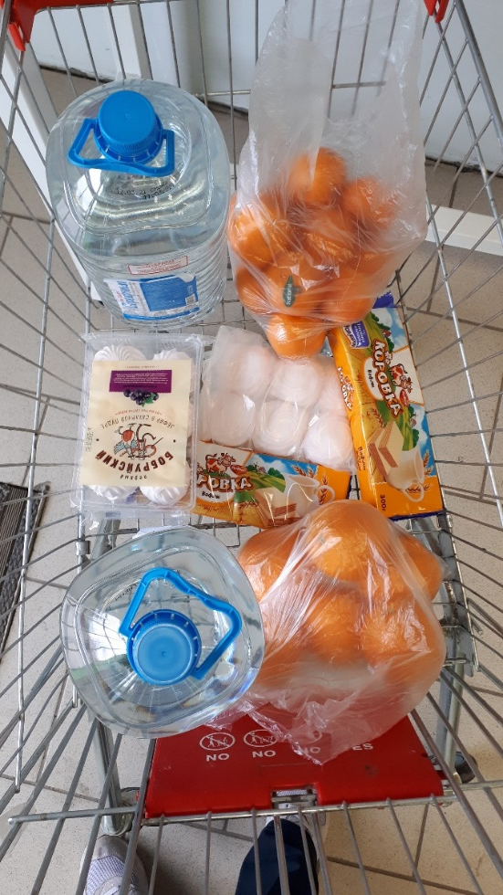
Участие в продовольственном марафоне «Корзина доброты»

Slide 25
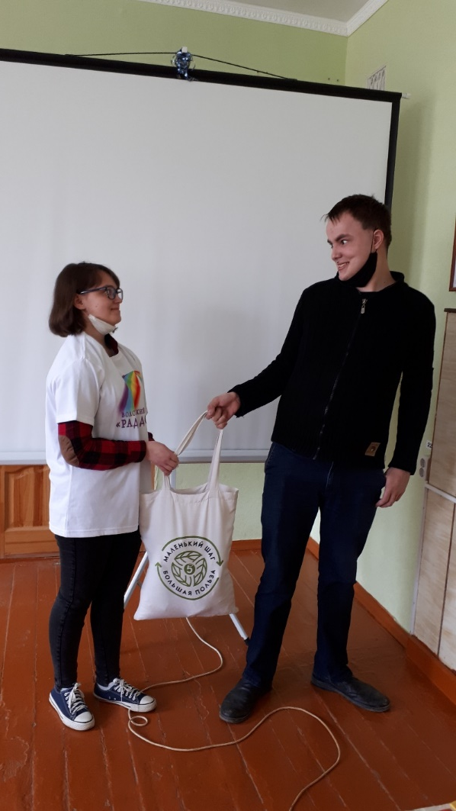
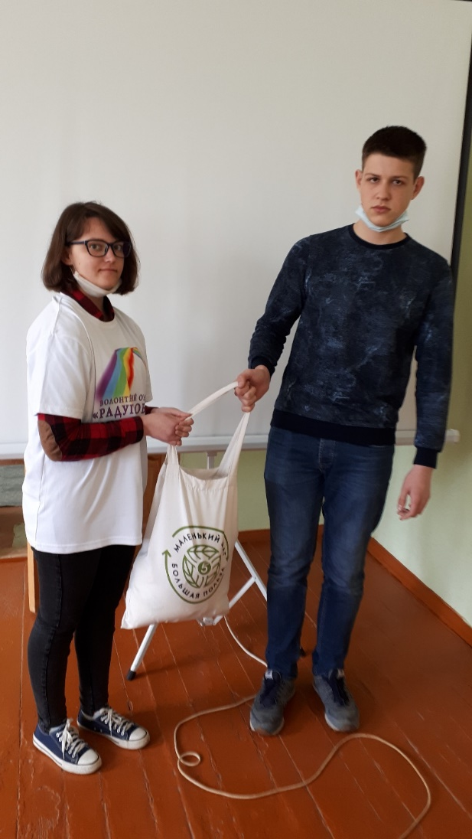
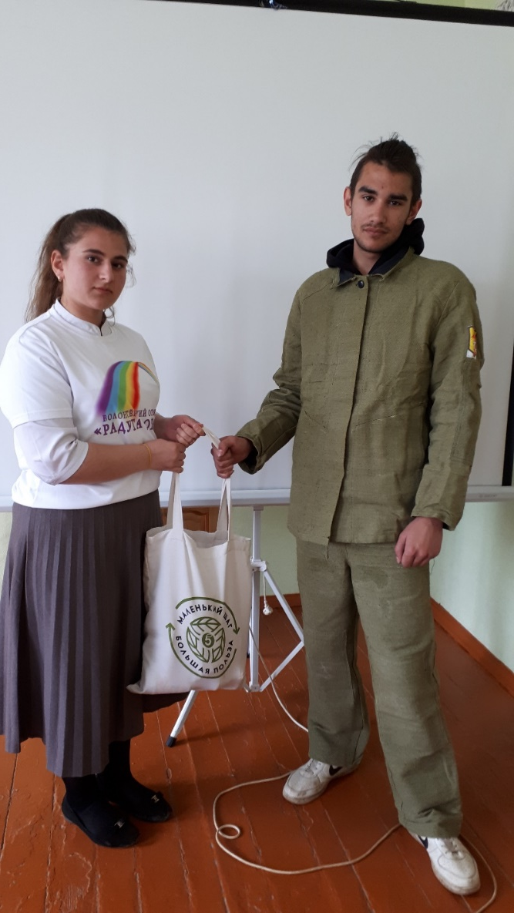
Вручение продовольственных наборов инвалидам

Slide 26
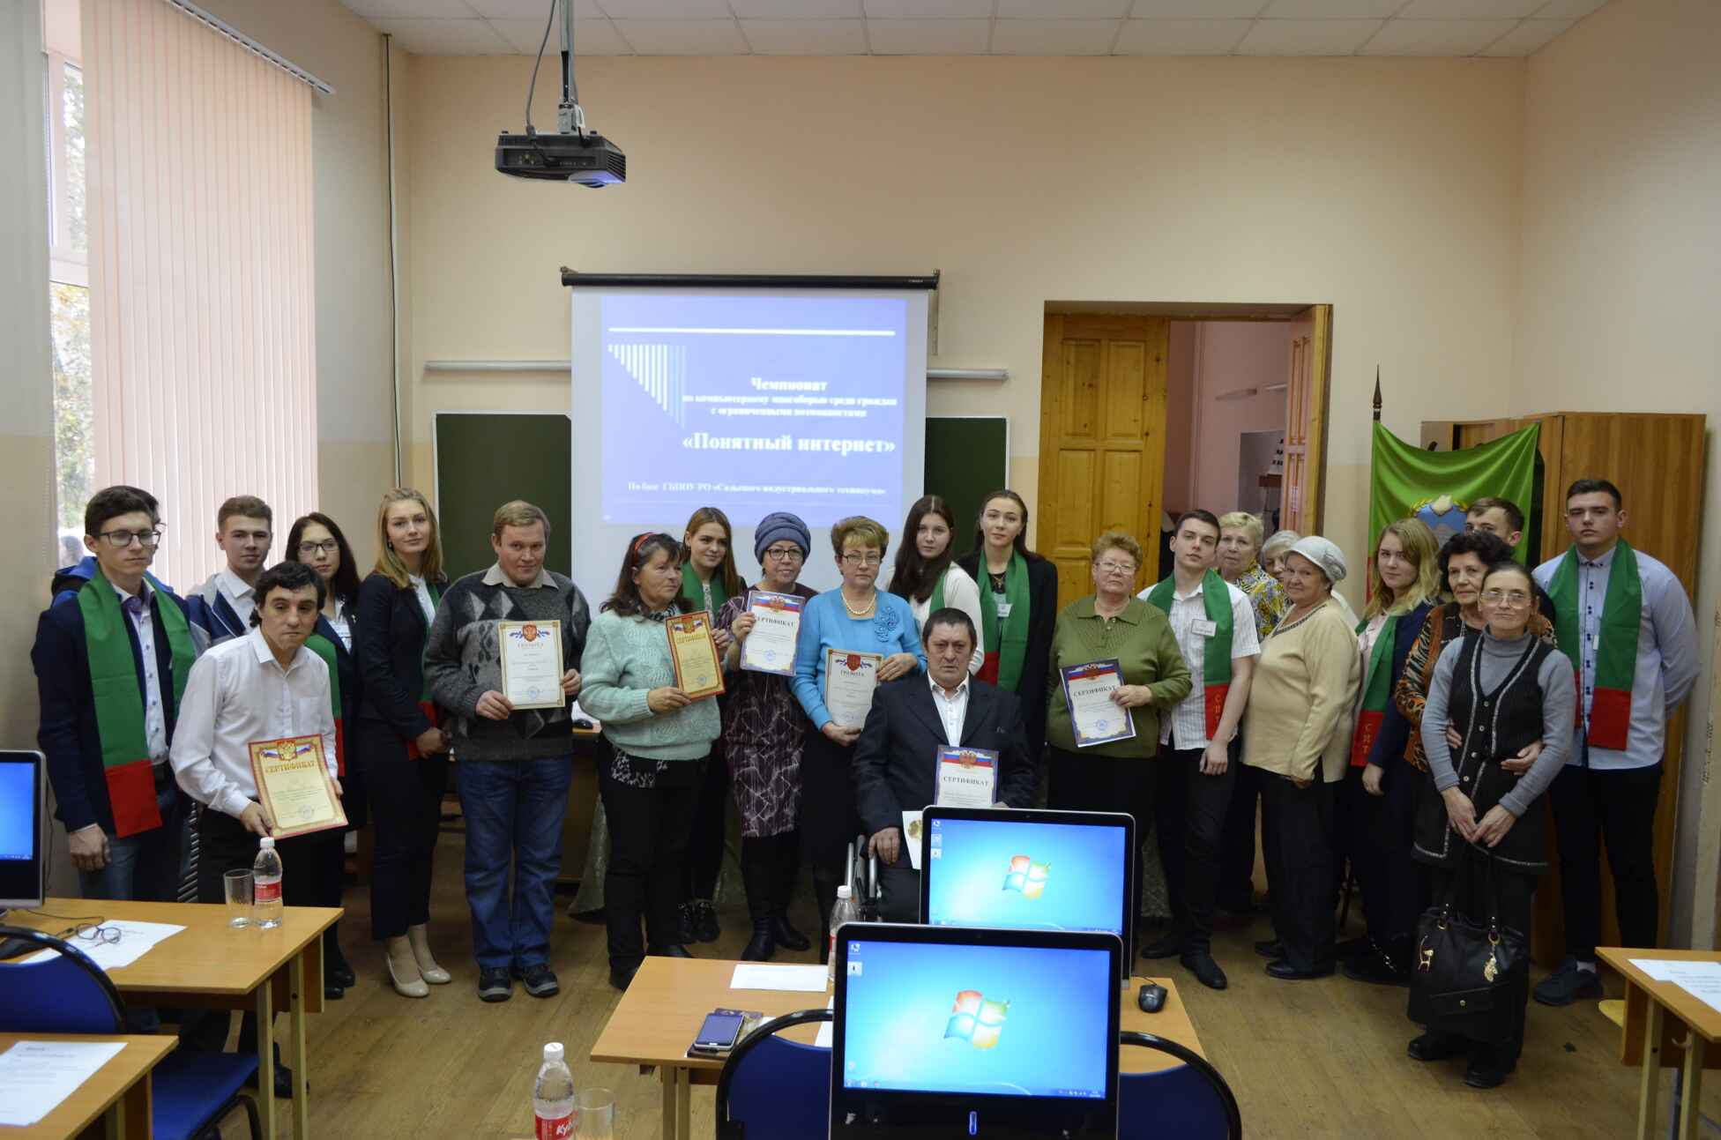
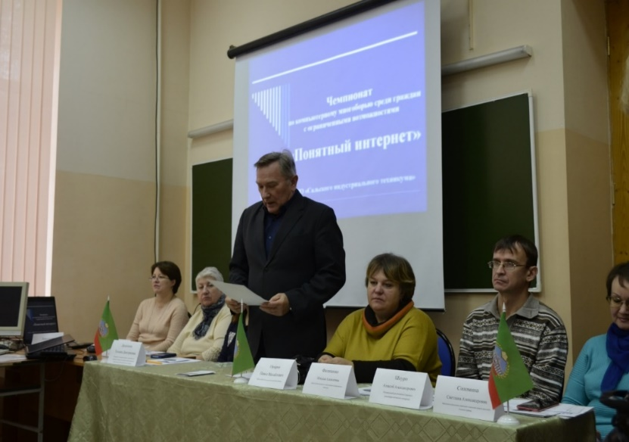
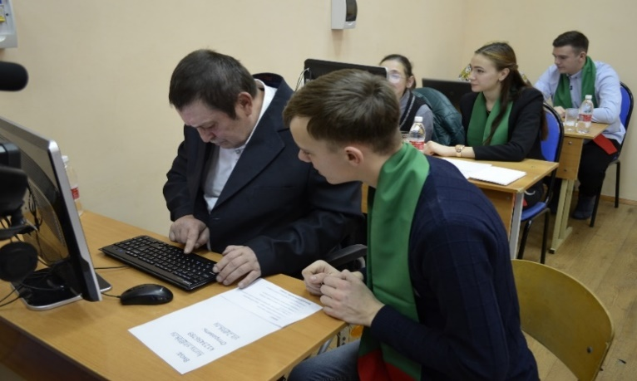
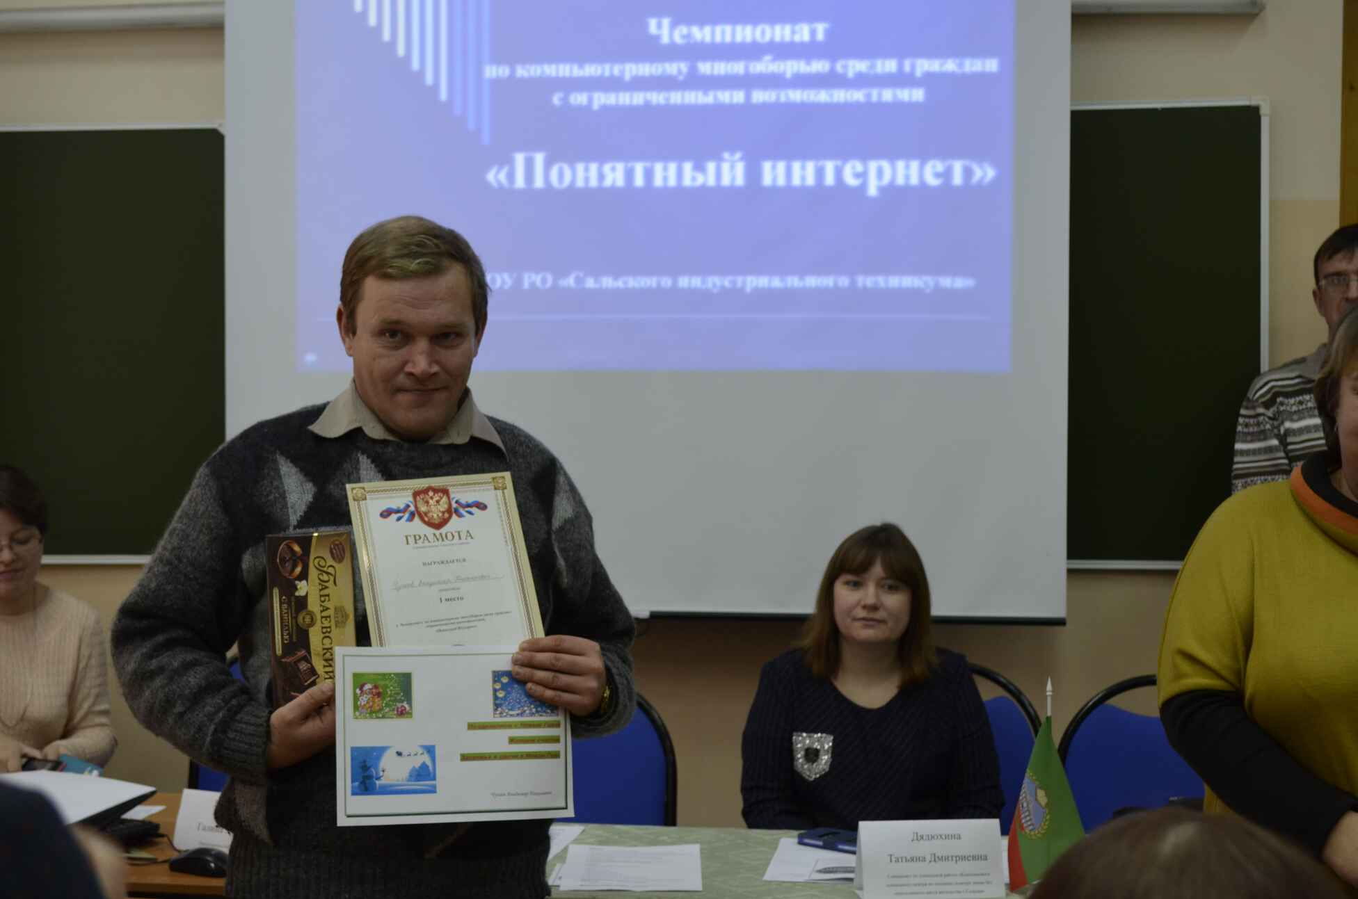
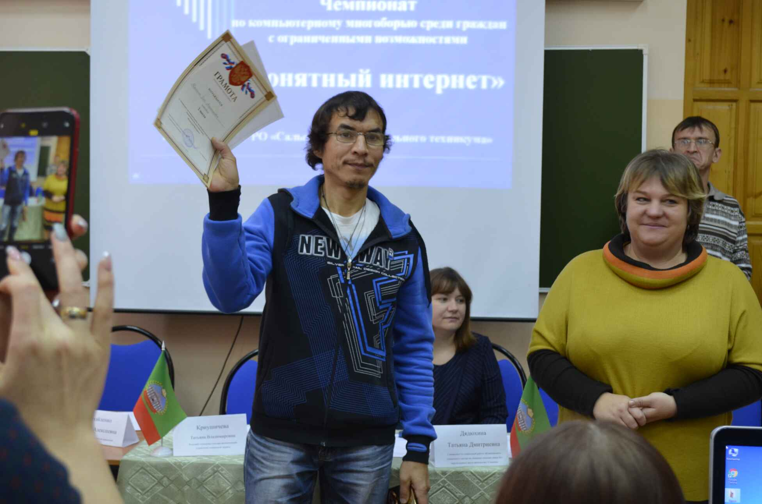
Акция «Как я знаю компьютер». Акция «Доступная среда».
Чемпионат по компьютерному многоборью среди граждан с ограниченными возможностями здоровья и пожилого возраста «Понятный Интернет». Участники выполняли подготовленные задания по поиску информации в сети Интернет и дальнейшего использования этой информации для формирования документов. Участниками соревнования стали инвалиды.

Slide 27


Slide 28
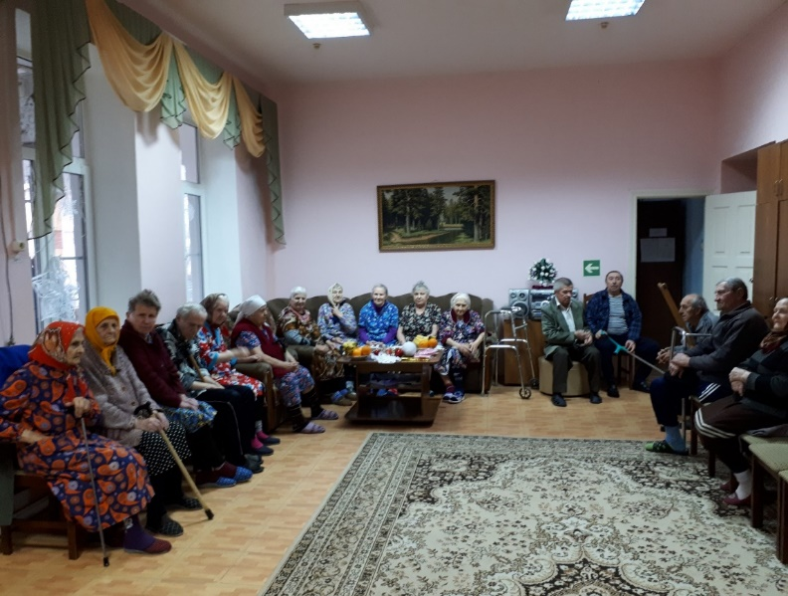
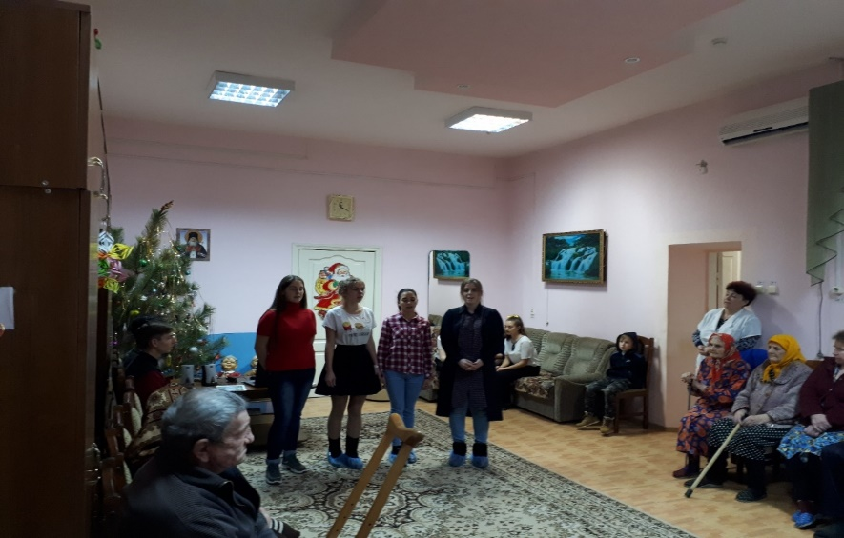
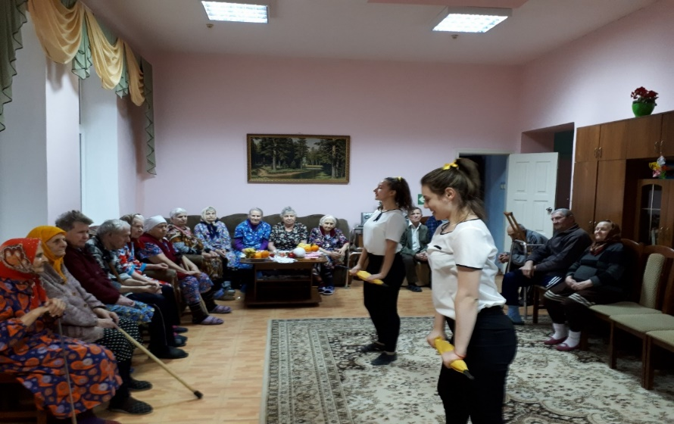
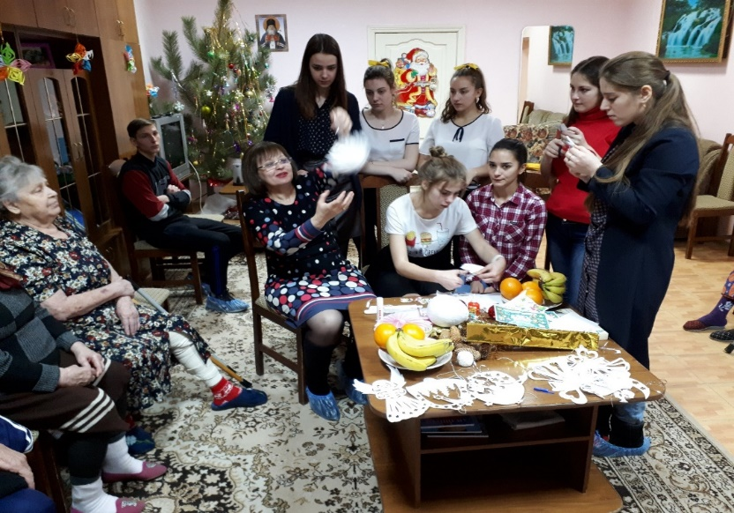
Акция «Подари частичку сердца».
Волонтеры Сальского индустриального техникума в канун Нового года побывали в МБУ «Центр социального обслуживания граждан пожилого возраста и инвалидов Сальского района» с концертом.

Slide 29
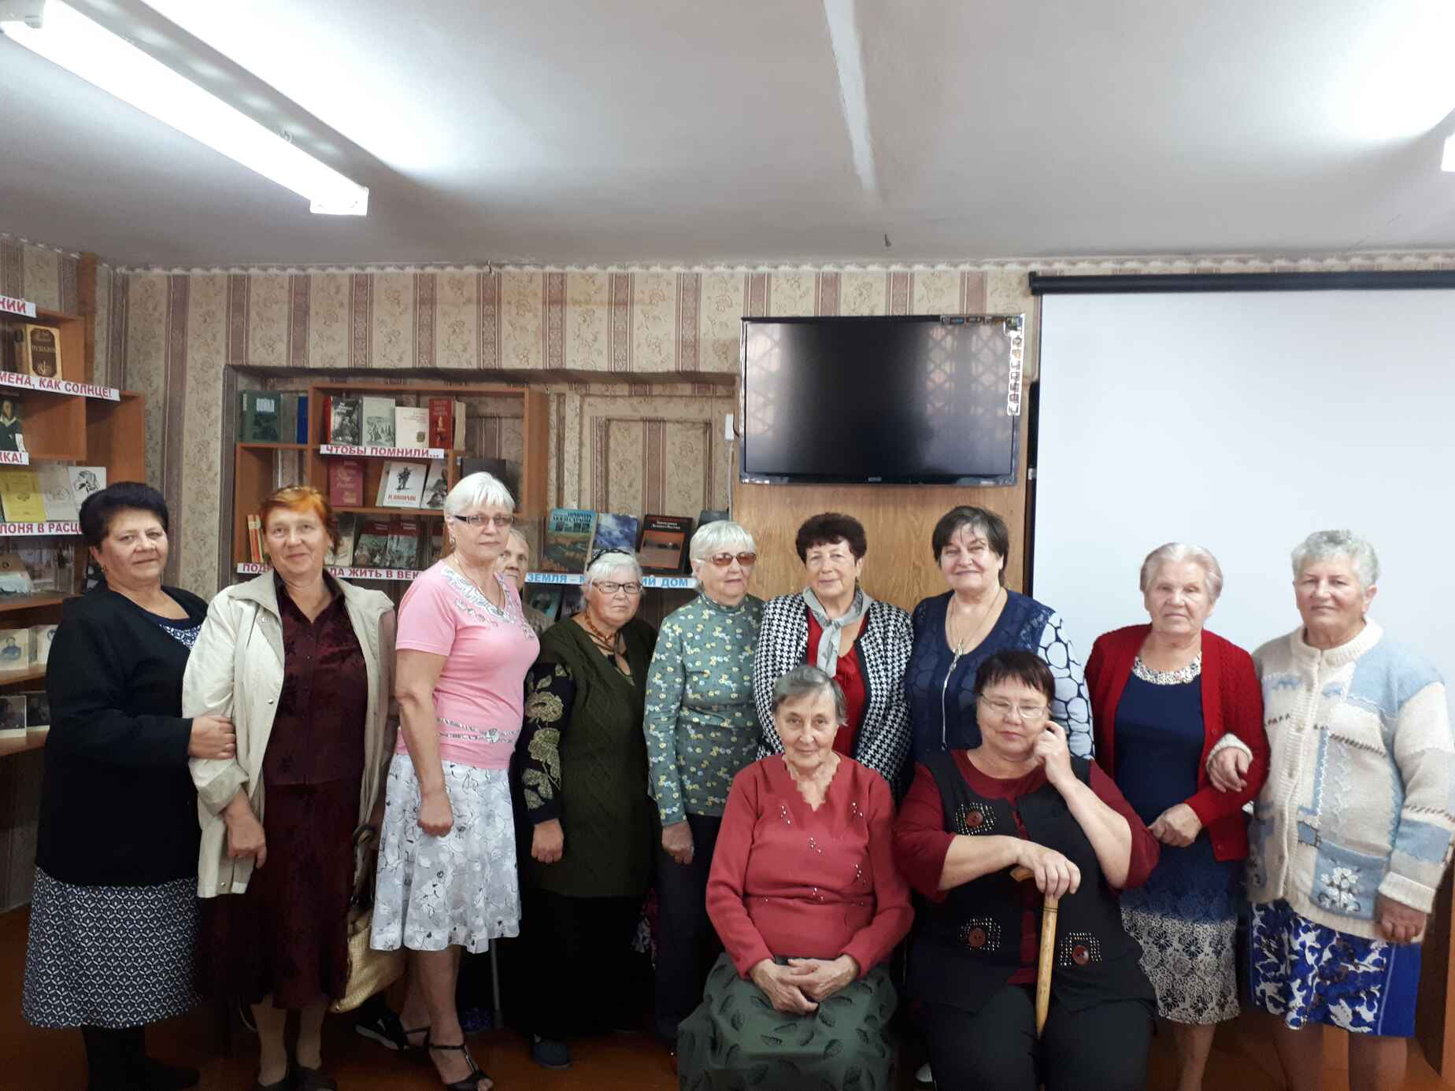
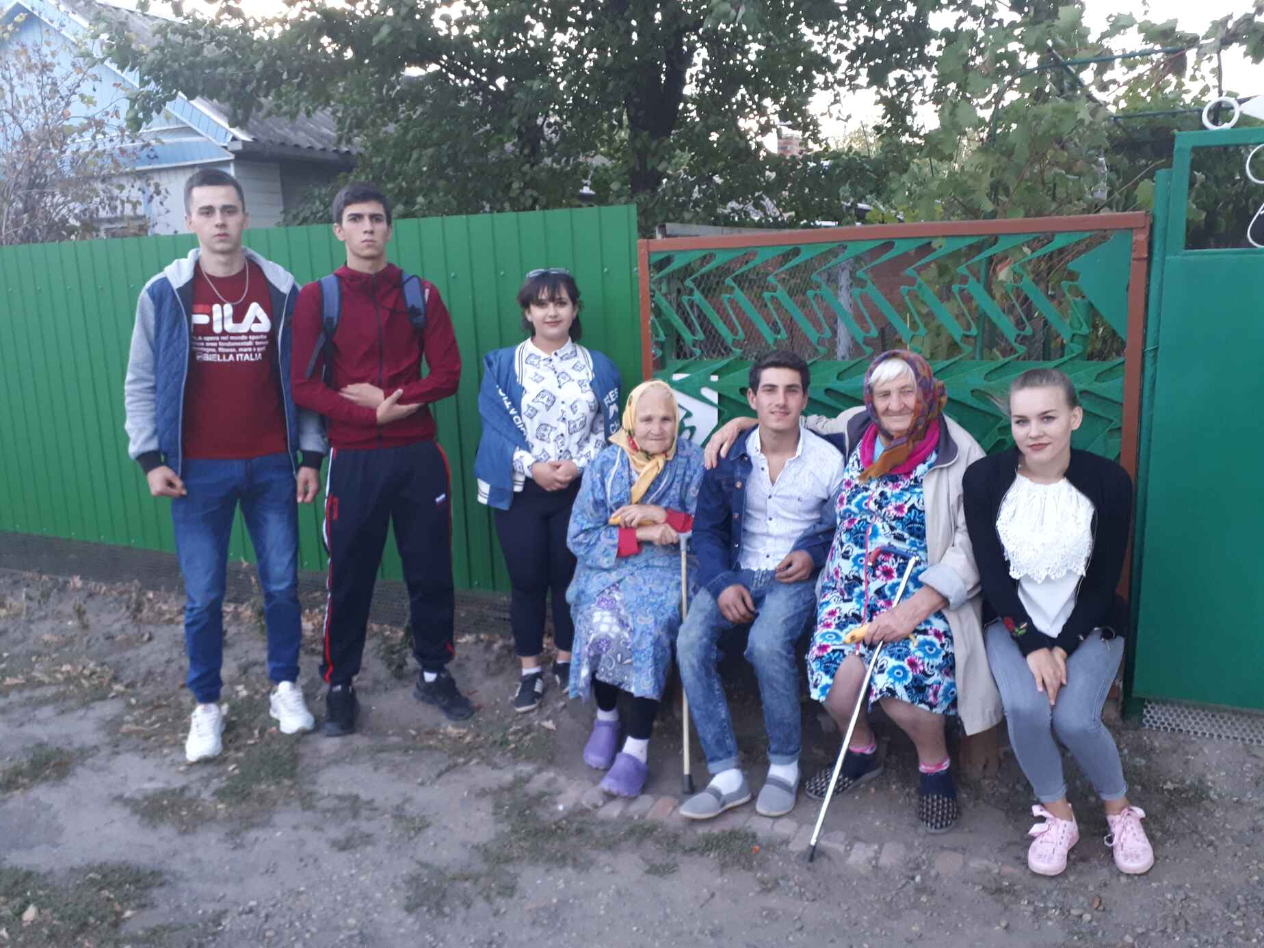
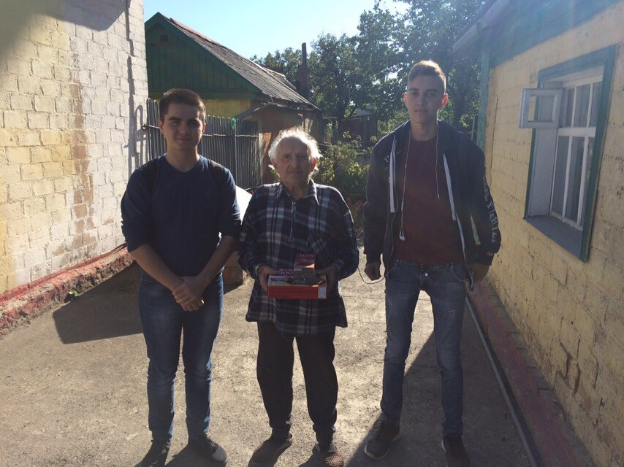
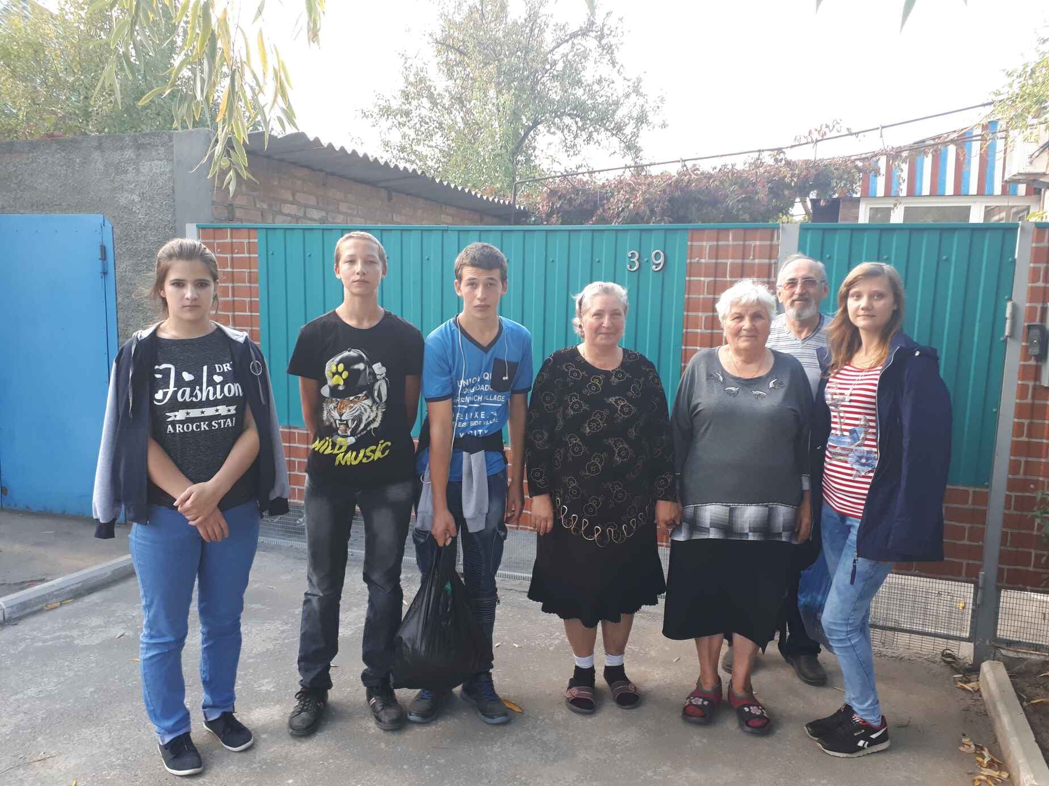
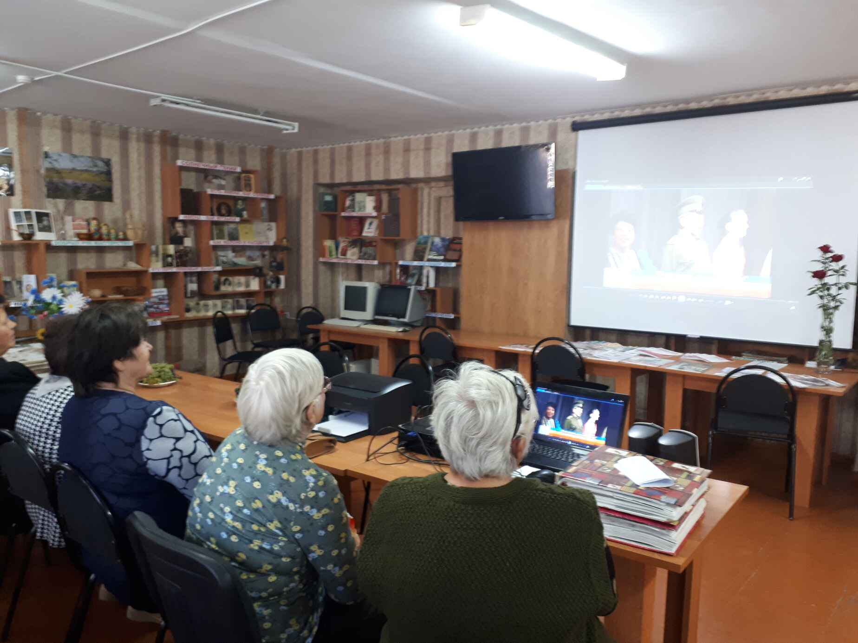
Акция «День пожилого человека». Поздравления инвалидов.

Slide 30
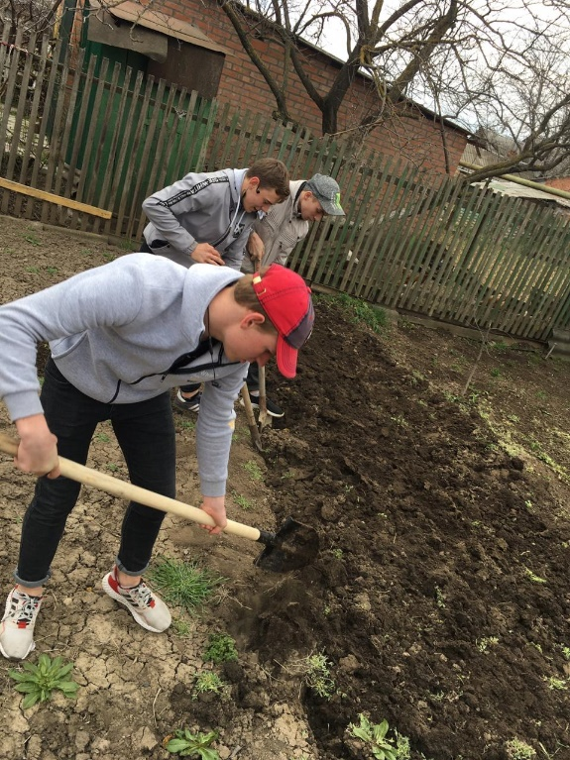
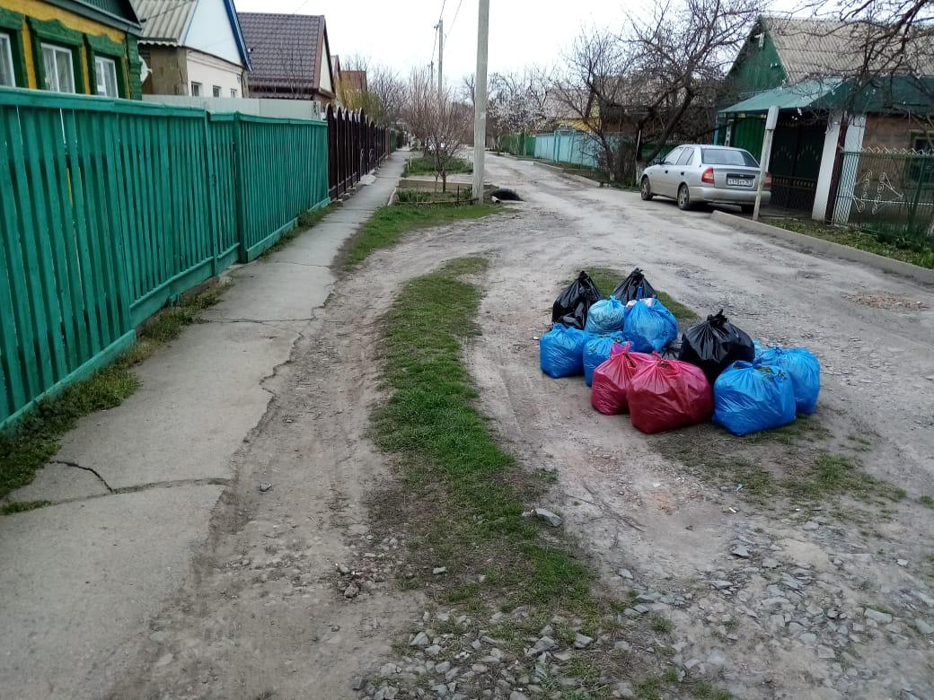
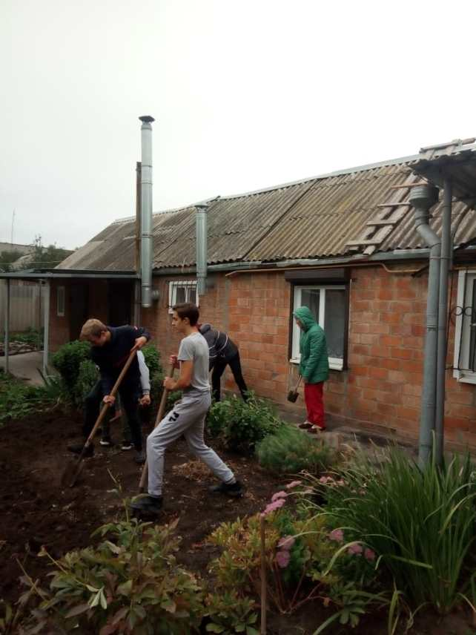
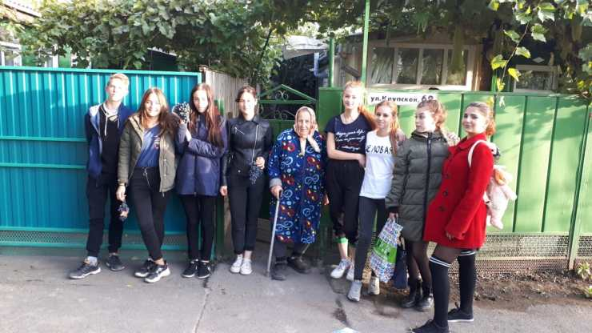
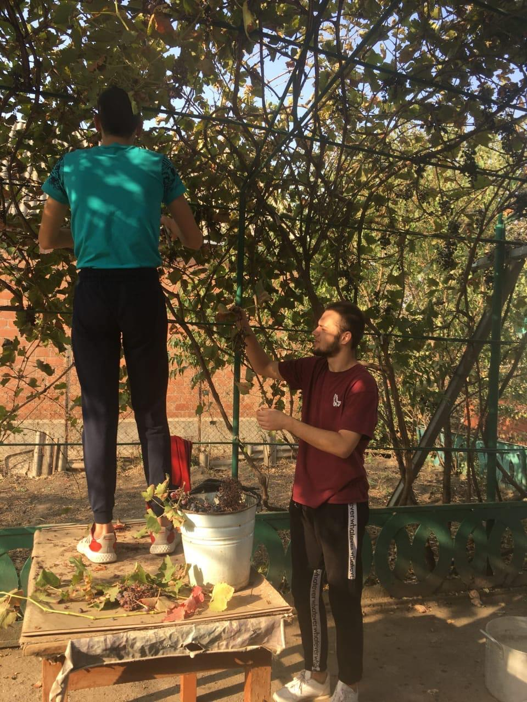
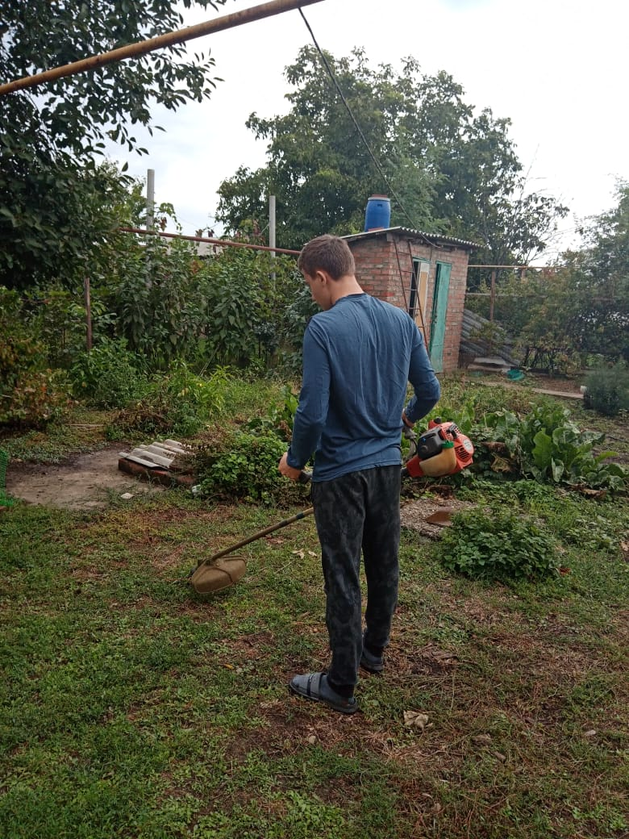


Помощь в наведении порядка во дворах инвалидов.

Slide 31
Акции, мероприятия и проделанная работа осуществляются студентами волонтёрского отряда «Радуга добра» ГБПОУ РО «Сальский индустриальный техникум» в рамках социального проекта «Дорогою добра».
Данный проект многолетний.
Контактная информация:
руководитель проекта «Дорогою добра» -
Стаценко Светлана Ивановна,
контактный телефон 8-908-174-15-15.

Slide 32
Заключение
Заключение Твори добро! Ибо только добро вечно на Земле!
Помни! В твоей помощи нуждаются:
- старики, которые сделали так много в те страшные годы войны для твоих родителей и тебя;
- дети, оставшиеся без попечения родителей;
- близкие, которым просто нужно твоё доброе слово и внимание!
Будь добр к людям и добро к тебе вернётся многократно!
БЛАГОДАРНОСТЬ – ДАР НЕ ТОЛЬКО ДЛЯ ПРИНИМАЮЩЕГО, НО И ДЛЯ ДАЮЩЕГО.
Чувствовать себя нужным и близким людям – в этом есть великое предназначение человека – гражданина.
Добровольцы отряда «Радуга добра» ГБПОУ РО «Сальский индустриальный техникум» стараются выполнить эту великую и благородную МИССИЮ на Земле!
Они верят и точно знают: «Добро спасёт мир!»

